Slide 1
ИНЖЕНЕРНЫЙ ФАКУЛЬТЕТ
декан
Шешунова Елена Владимировна

Slide 2
НАПРАВЛЕНИЕ И ПРОФИЛИ
36.03.01 АГРОИНЖЕНЕРИЯ
Машины и оборудование в агробизнесе
Организация обслуживания транспорта и логистика в АПК
Электрооборудование и электротехнологии в АПК
36.04.06 АГРОИНЖЕНЕРИЯ (магистратура)
2.10.3 БЕЗОПАСНОСТЬ ТРУДА (аспирантура)
4.3 АГРОИНЖЕНЕРИЯ И ПИЩЕВЫЕ ТЕХНОЛОГИИ (аспирантура)

Slide 3
МАШИНЫ И ОБОРУДОВАНИЕ В АГРОБИЗНЕСЕ
организация механизированных процессов в растениеводстве и животноводстве
эксплуатация, настройка и регулировка оборудования перерабатывающих производств
эксплуатация техники и транспортно-технологических машин
комплектование машинно-технологических агрегатов в соответствии с технологическими картами и регламентами возделывания с-х культур
проверка качества и подбор топлива, смазочных материалов и технических жидкостей для машин
конструирование и совершенствование с-х орудий и машин, их узлов и агрегатов
экономическая оценка предлагаемых мероприятий по совершенствованию производства продукции с-х

Slide 4
МАШИНЫ И ОБОРУДОВАНИЕ В АГРОБИЗНЕСЕ
ЗАНИМАЕМЫЕ ДОЛЖНОСТИ
•руководитель (топ-менеджер) агропредприятий
•управляющий (менеджер) подразделений агропредприятий
•главный специалист (главный инженер)
•инженер по эксплуатации
•инженер по механизации производственных процессов в растениеводстве
•инженер по механизации производственных процессов в животноводстве
•управляющий (менеджер) сервисных подразделений

Slide 5
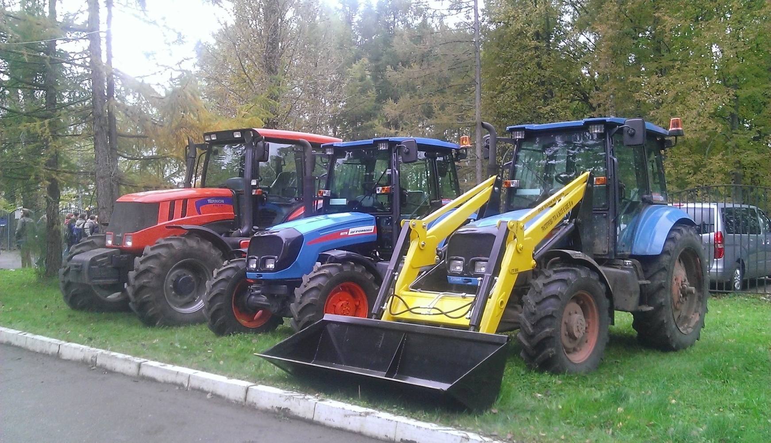
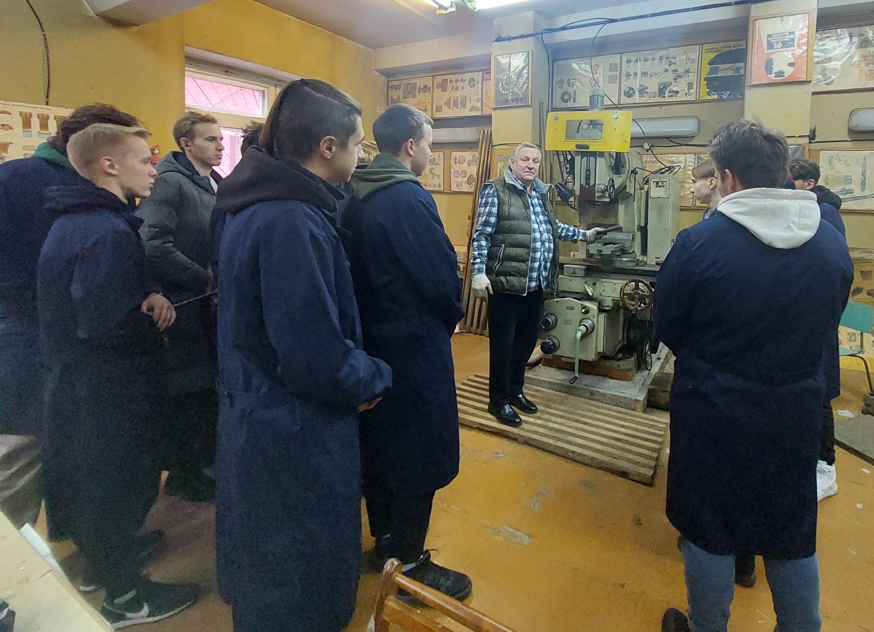
ПРАКТИКА

Slide 6
ОРГАНИЗАЦИЯ ОБСЛУЖИВАНИЯ ТРАНСПОРТА И ЛОГИСТИКА В АПК
организация технического сервиса импортной и отечественной автотракторной, с-х техники и транспортно-технологических машин
проведение операций технического обслуживания и ремонта
проведение испытаний техники на надежность
разработка технологических процессов восстановления изношенных деталей
проверка качества и подбор топлива, смазочных материалов и технических жидкостей
конструирование и совершенствование стендов, приспособлений, оснастки и инструментов для повышения производительности при проведении технического управление цепями поставок грузов, транспортно-грузовые перевозки
экономическая оценка предлагаемых мероприятий по совершенствованию технического сервиса в с-х

Slide 7
ОРГАНИЗАЦИЯ ОБСЛУЖИВАНИЯ ТРАНСПОРТА И ЛОГИСТИКА В АПК
ЗАНИМАЕМЫЕ ДОЛЖНОСТИ
руководитель (топ-менеджер) агропредприятий
управляющий (менеджер) подразделений агропредприятий
управляющий (менеджер) станций технического обслуживания (сервисных подразделений)
главный инженер
инженер по техническому обслуживанию и ремонту машин в АПК
инженер по предпродажной подготовке
инженер по продаже
инженер-технолог в машиностроительных технологиях
инженер по механизации в аграрном секторе
инженер (логист) по управлению транспортными перевозками

Slide 8
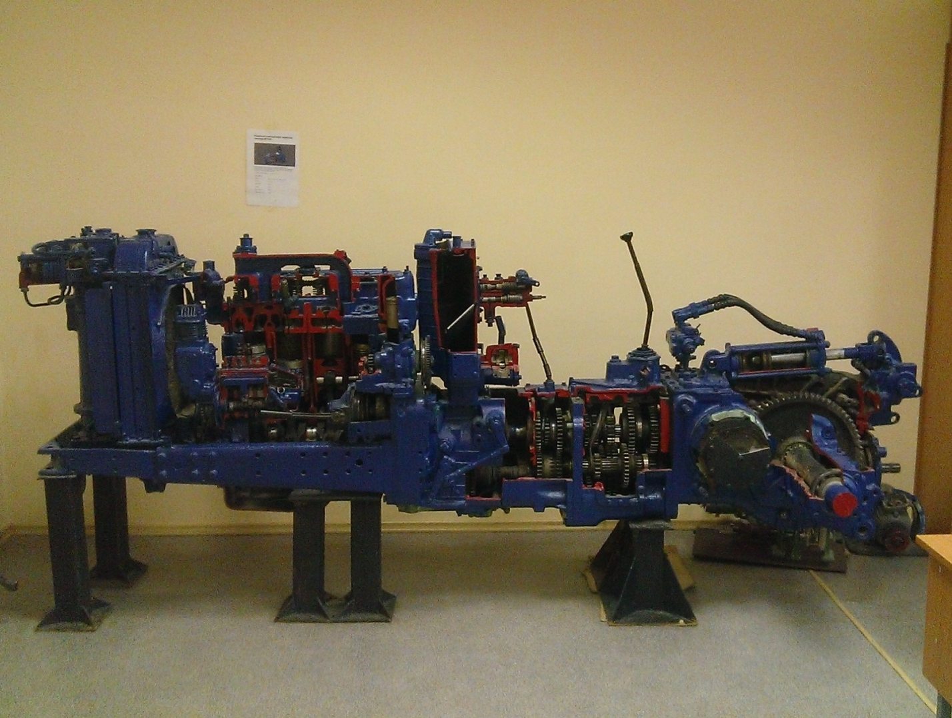
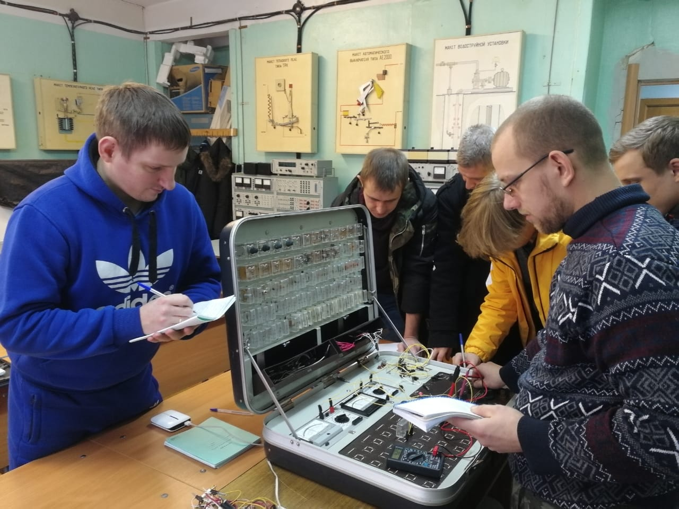
ЛАБОРАТОРИЯ

Slide 9
ЭЛЕКТРООБОРУДОВАНИЕ И ЭЛЕКТРОТЕХНОЛОГИИ В АПК
энергоснабжение с-х территорий
энергоснабжение с-х предприятий
энергоснабжение технологических процессов в растениеводстве и животноводстве
организация управления энергоснабжением агропредприятий
проведение операций технического обслуживания и ремонта энергетического оборудования
проектирование систем энергообеспечения
конструирование и совершенствование энергосистем, электрооборудования и электропривода
автоматизация систем обеспечения климата
автоматизация технологических процессов с-х производства
экономическая оценка предлагаемых мероприятий по совершенствованию систем энергоснабжения и автоматизированного управления в сельского хозяйства

Slide 10
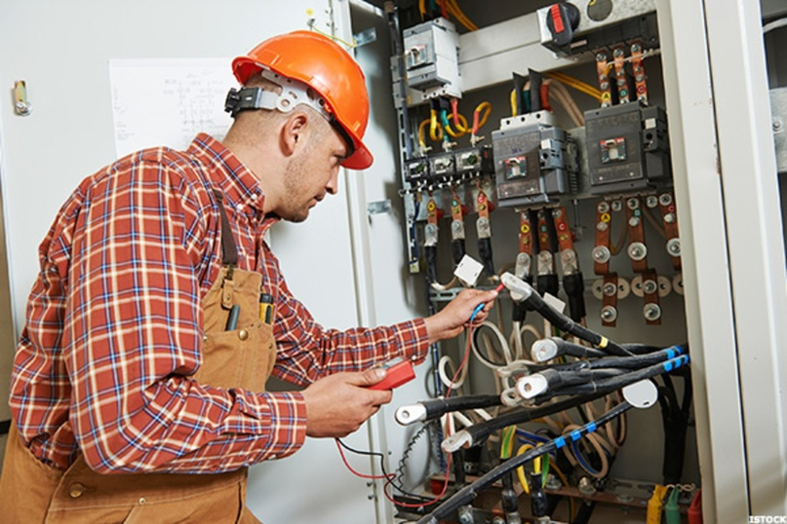
ЭЛЕКТРООБОРУДОВАНИЕ И ЭЛЕКТРОТЕХНОЛОГИИ В АПК
ЗАНИМАЕМЫЕ ДОЛЖНОСТИ
•руководитель (топ-менеджер) агропредприятий
•управляющий (менеджер) подразделений агропредприятий
•управляющий (менеджер) районных электрических сетей;
•главный энергетик
•главный энергетик по ремонту энергетического оборудования
•инженер-электрик
•инженер по автоматизации и системам управления технологическими процессами в сельском хозяйстве

Slide 11
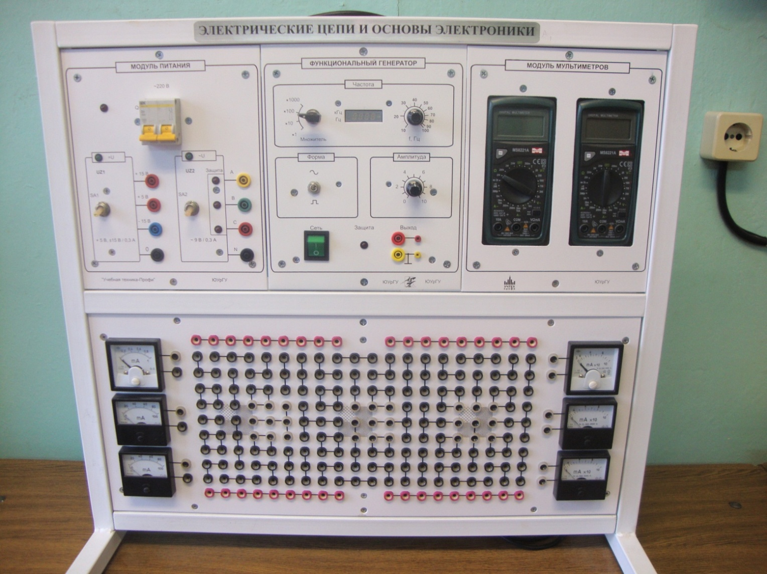
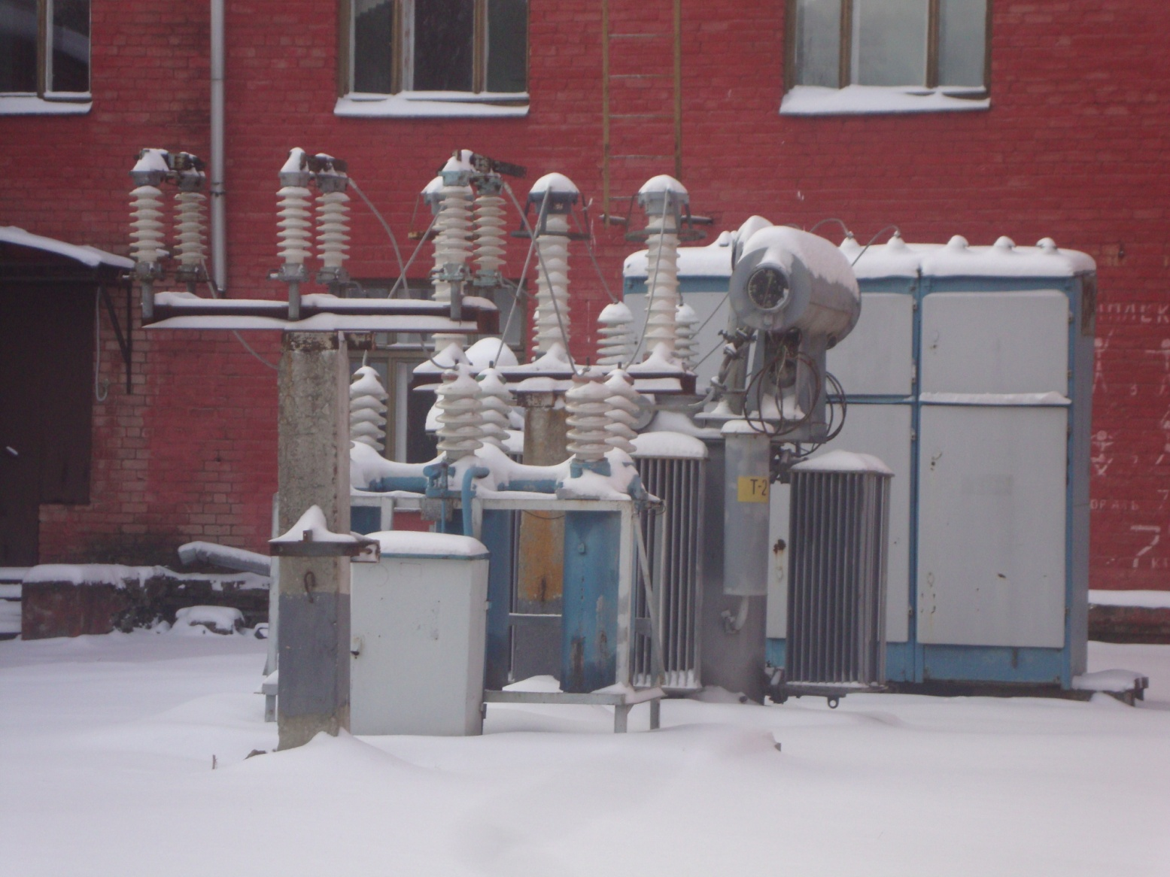
ЛАБОРАТОРИЯ
УСТАНОВКА

Slide 12
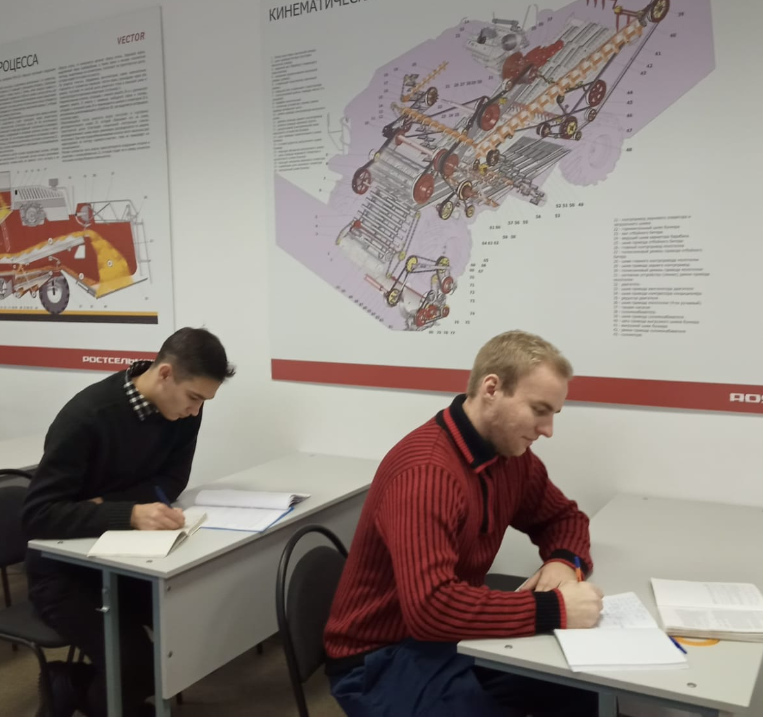
МАГИСТРАТУРА 35.04.06 АГРОИНЖЕНЕРИЯ
НАПРАВЛЕНИЕ «ТЕХНОЛОГИИ И СРЕДСТВА МЕХАНИЗАЦИИ СЕЛЬСКОГО ХОЗЯЙСТВА»
Согласно паспорту компетенций выпускники умеют:
выбирать и внедрять экономичное сельскохозяйственное оборудование
проектировать средства электрификации, механизации, автоматизации
рассчитывать технологические риски
организовывать ремонт, обслуживание, хранение машин
проектировать машины, приборы, аппараты; планировать и налаживать технологические процессы
соблюдать нормы экологической безопасности
Магистры отвечают за техническое оснащение сельскохозяйственного предприятия, предлагают решение сложных производственных задач, связанных с использованием оборудования, конструируют отдельные узлы и машины в целом.

Slide 13
ТРУДОУСТРОЙСТВО

Slide 14
ИНЖЕНЕРНЫЙ ФАКУЛЬТЕТ
Декан: Шешунова Елена Владимировна
Телефон: 57-56-11
Кабинет: 148

